Slide 1
Projekt Końcowy
Dariusz Krakowiak
ZDTESTpol102
MrBuggy 3

Slide 2
Krótko o projekcie
Mr Buggy 3 jest aplikacją desktopową, której celem jest edukacja testerska poprzez udostępnienie możliwości szukania defektów w specjalnie przygotowanych zadaniach.
Aplikacja została przetestowana na podstawie planu testów.
Co udało się zrobić:
  Plan testów Mr. Buggy 11.06-20.07,
  Przypadki testowe,
  Zgłoszenia w JIRA,
  Raport z testów.

Slide 3
Zestawy testowe na podstawie specyfikacji
Zestaw Testowy 1 - Weryfikacja funkcjonalności programu bez konta
Zestaw Testowy 2 - Sprawdzenie czy ilość defektów w zadaniach zawsze jest równa 1
Zestaw Testowy 3 - Możliwość ręcznej implementacji zadań
Zestaw Testowy 4 - Zależność między połączeniem internetowym, a działaniem aplikacji
Zestaw Testowy 5 - Zakończenie pracy programu
Zestaw Testowy 6 - Badanie czasu reakcji programu
Zestaw Testowy 7 - Sprawdzenie funkcjonalności widoku panelu wersji klienckiej

Slide 4
Ryzyka Projektowe oraz Produktowe
RYZYKO PROJEKTOWE | RYZYKO PRODUKTOWE
1. Dostępność testerów i ich kwalifikacje. 2. Brak wsparcia kadry zarządzającej. 3. Środowisko testowe oraz dostęp do narzędzi. | 1. Aplikacja zawiera błędy. 2. Błędy w specyfikacji, niepełna dokumentacja. 3. Napięty harmonogram. 4. Brak doświadczenia w prowadzeniu przeglądów.

Slide 5
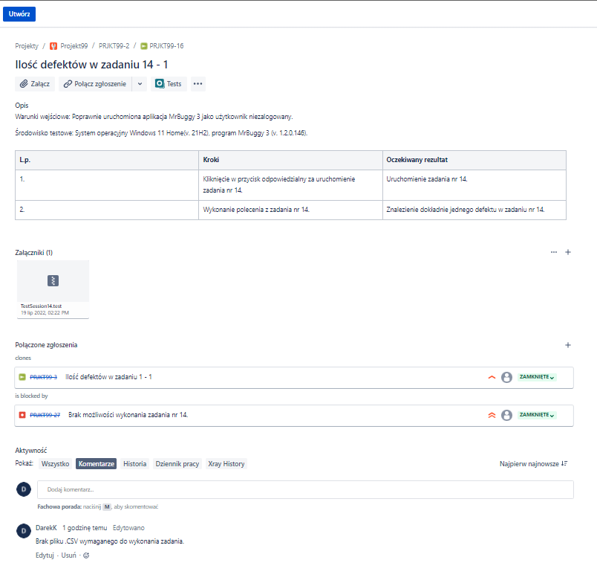
Przykładowy przypadek testowy w narzędziu JIRA

Slide 6
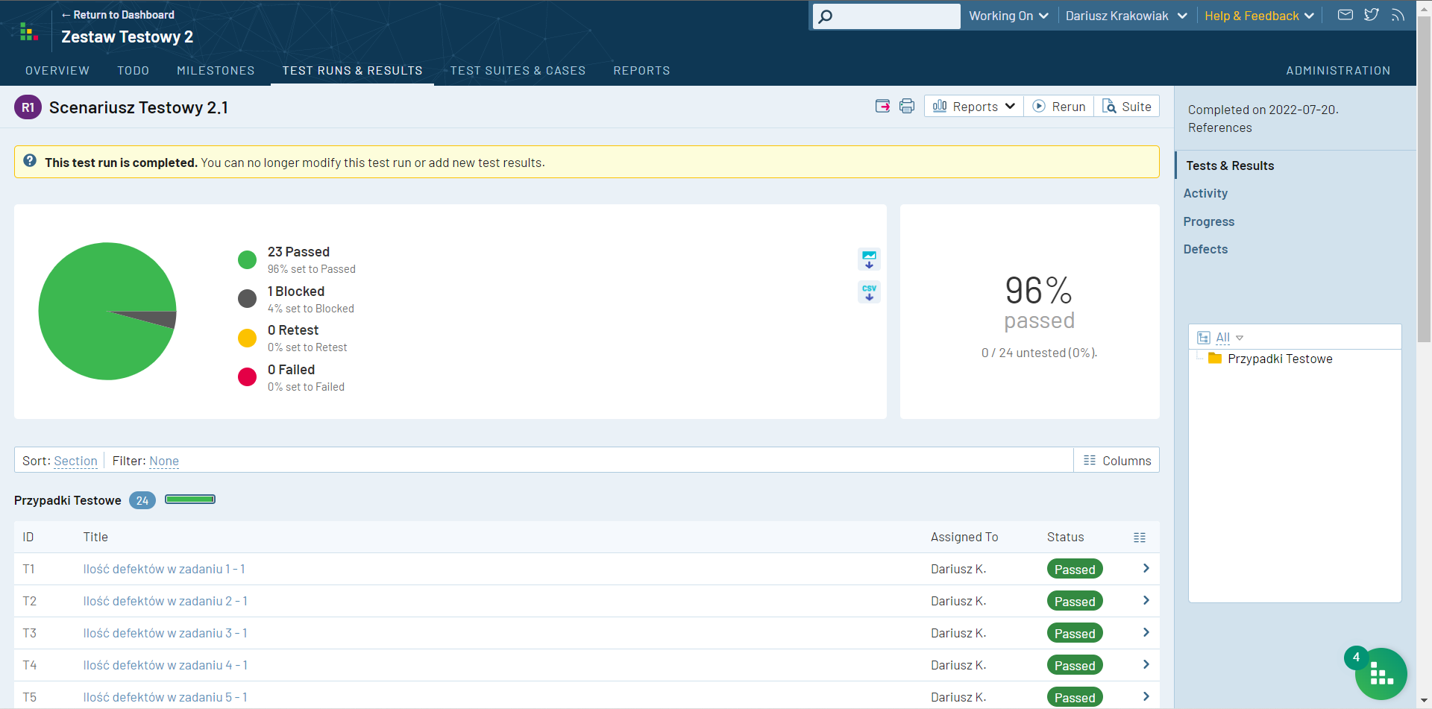
Wybrane przypadki testowe w narzędziu TestRail

Slide 7
Sesja eksploracyjna (ZT 2, ST 2.1)
ID Sesji: SDA02
Tester | Dariusz Krakowiak |  |  | Data | 20.07.2022
Czas Rozpoczęcia | 11:30 |  |  | Czas Zakończenia | 12:30
Cel | Sprawdzenie czy ilość defektów w zadaniach MrBuggy 3 zawsze jest równa 1.
Znalezione Błędy | Zad. 14 – brak pliku .CSV wymaganego do wykonania zadania; status: blocked
Dalsza analiza | Po wykonaniu testów I etapu nie rekomenduję wdrożenia programu, ze względu na błąd o charakterze krytycznym. Należy przeprowadzić testy pozostałych kluczowych funkcjonalności oraz re-test statusu Blocked.

Slide 8
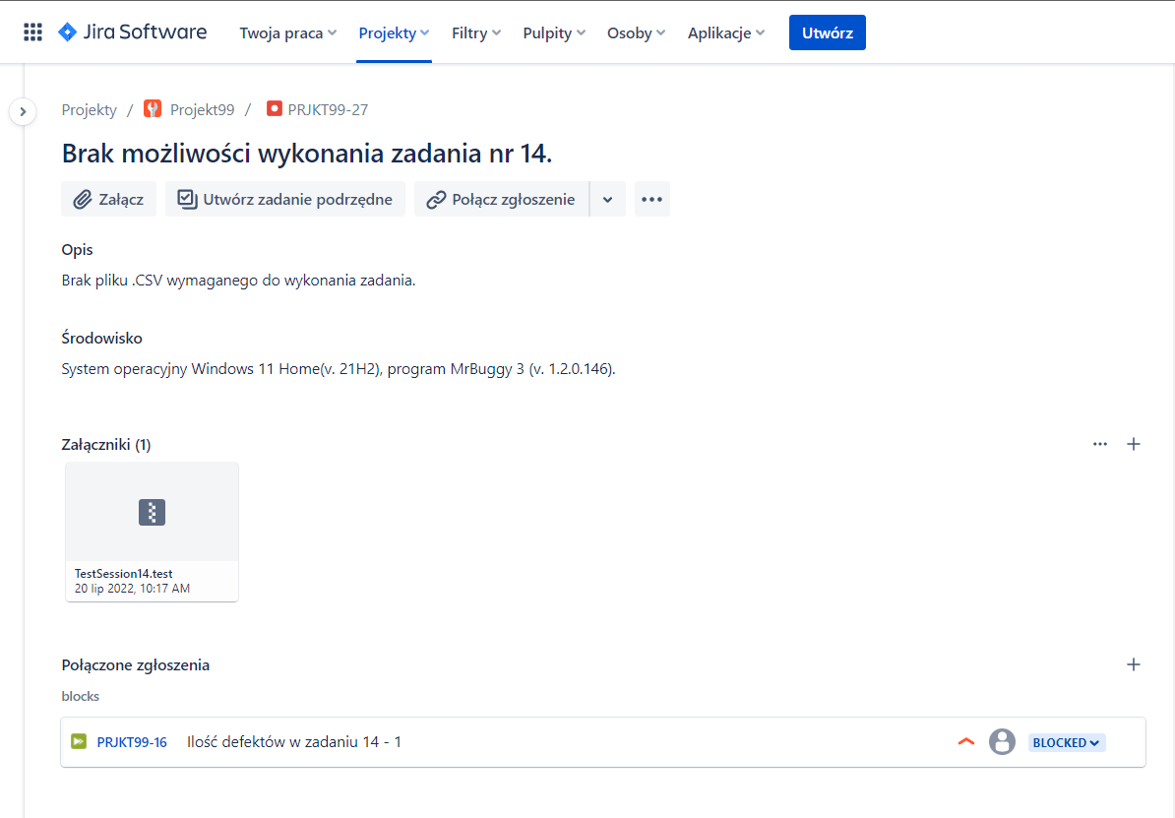
Przykładowy raport defektu w narzędziu JIRA

Slide 9
Elementy dodatkowe
Wysyłanie request’ów z przykładowego, publicznego API za pomocą narzędzia Postman, (GET, POST, PUT, DELETE).
Napisanie kodu za pomocą Behavior Driven Development.

